Slide 1
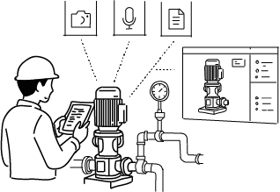
Physical AI 点検・保全 講座｜第10回
システムとして束ねる
PoCが、精度ではなく設計で落ちる技術的な理由
本回で学ぶこと：L2–L9の部品を一本の管線に束ね、環を閉じる（接口・遅延）／エッジの三重苦（算力・遅延・電力）と軽量化／安全は精度でなく「間違え方」で作る（出光の成功基準・人在环）／PoCが技術的に落ちる四つの理由
01

Slide 2
本講座について
本講座は「Physical AI」を技術として解き明かす全11回のシリーズです。第2回から第9回まで、認識・状態・判断・行動・学習と、一つずつの技術に分けて降りてきました。今回からは第3部、実装編。その一つずつを、一つのシステムとして束ねる話に入ります。
実証実験（PoC）はやったが本番に進まなかった、という話は珍しくありません。原因を精度不足に求めたくなりますが、多くの場合、落ちる理由は精度の手前、システムとしての設計にあります。個々のモデルが良くても、一本の流れにつなぎ、限られた計算機に載せ、危険な間違いを止める仕組みを作れなければ、現場では動きません。束ねるという技術と、束ね方を誤ったときPoCがどう落ちるのかを、正面から扱います。
02

Slide 3
目次
01
束ねるとは：一本の管線にして、環を閉じる
接口（出力形と入力形を合わせる）・端から端までの遅延・戻りの線
02
エッジの制約：算力・遅延・電力の三重苦
雲を待てない現場。量子化・蒸留・枝刈りで載せる。精度との取り引き
03
安全は精度ではなく「兜底」で作る
誤りを方向で分ける（出光80%）・人在环・国が挙げた三つの課題
04
PoCが技術的に落ちる、四つの理由
データの質・分布のずれ・環が閉じない・精度への偏り
03

Slide 4
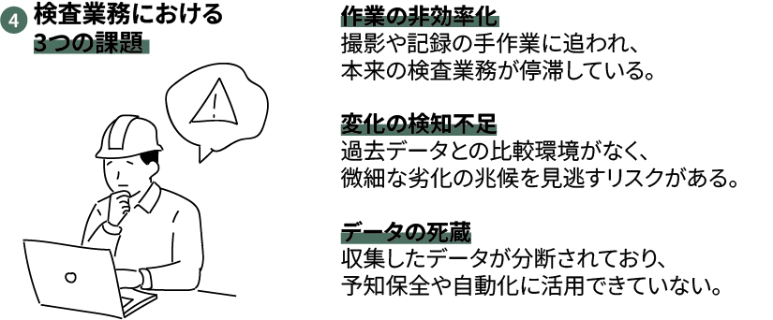
01
束ねるとは：一本の管線にして、環を閉じる
第2回から第9回の技術は、ばらばらの部品でした。束ねるとは、それを入口から出口までの一本の流れにつなぐこと。難所は、接口と遅延、そして戻りの線をつなぐことです。
04

Slide 5
第1節｜束ねる
ばらばらの部品を、一本の流れにつなぐ
束ねるとは何か。第2回から第9回までの技術は、ばらばらの部品でした。センサが画像を撮り、3D再構成が形にし、欠陥検知が異常を見つけ、世界モデルが状態を覚え、VLMが見立て、計画が動きを決め、VLAが手を動かし、学習が結果を糧にする。束ねるとは、この部品を、入口から出口までの一本の流れ、パイプラインにつなぐことです。
つなぐとき、二つの技術的な難所が現れます。一つが接口。前の部品の出力の形と、次の部品の入力の形を合わせねばならない。センサが出す点群の座標系と、世界モデルが期待する座標系が違えば、あいだに変換が要る。部品それぞれが賢くても、あいだの約束がずれていれば、流れは途切れます。
もう一つが遅延。パイプラインは、部品を直列につなぐほど全体の応答が遅くなる。第7回で見たように、動く機械は毎秒何百回も判断を出し続けねばならないのに、重い部品を数珠つなぎにすると間に合わない。第8回のHelixのように、速さの層を分ける設計が、ここでも要ります。撮ってから判断が返るまでの端から端までの遅延が、使えるかどうかを分けます。
05

Slide 6
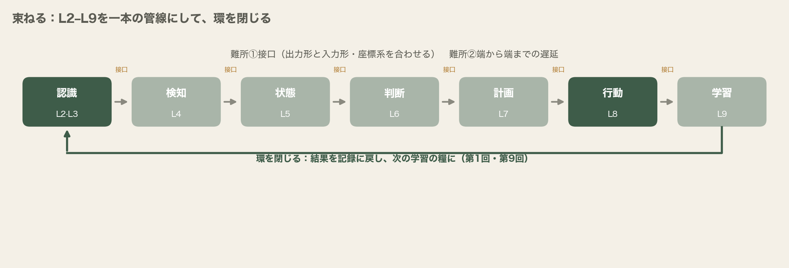
第1節｜束ねる
L2–L9を一本の管線にして、環を閉じる
認識から学習までの部品を一本につなぎ、接口を合わせ、端から端までの遅延を抑える。そして最も大事なのが、行動の結果を記録に戻す「戻りの線」をつなぎ、環を閉じること。片道のパイプラインは、直線であって環ではありません。
06

Slide 7
第1節｜束ねる
いちばん大事なのは、環を閉じること
そして、いちばん大事なのが、環を閉じることです。第1回で、Physical AIは認識から行動への環だと述べ、第9回で、その環を回すほどデータが厚くなると述べました。束ねるとは、この環を実際につなげて閉じることに他なりません。判断した結果が記録に戻り、次の学習の糧になる。この戻りの線がつながっていないパイプラインは、直線であって環ではない。
撮って判断して終わり、では、使うほど賢くなる好循環は回らない。
PoCでよくあるのが、この戻りの線を後回しにしたまま、認識から判断までの片道だけを作ってしまうことです。その場では動いて見えても、第9回のデータ・フライホイールが回らないため、一度きりの実演で終わる。束ねるという設計は、この戻りの線まで含めて初めて完成します。
07

Slide 8
第1節｜束ねる
第1節の小括
・束ねる＝L2–L9のばらばらの部品を、入口から出口までの一本のパイプラインにつなぐこと
・難所①接口（出力形と入力形・座標系を合わせる）、難所②端から端までの遅延（速さの層で分ける・第8回）
・最重要＝環を閉じる。結果を記録に戻す戻りの線をつながないと、データ・フライホイールが回らず一度きりで終わる
束ねられた。では、それを、どこで動かすのか。現場のエッジへ。
08

Slide 9
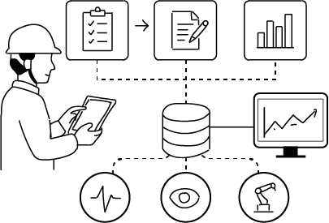
02
エッジの制約：算力・遅延・電力の三重苦
束ねたシステムを、電波の届かない現場でどう動かすか。雲を待てない現場では、判断の多くをその場のエッジで済ませねばならない。ここに算力・遅延・電力の三重苦が重なります。
09

Slide 10
第2節｜エッジの制約
現場は、雲の上の潤沢な計算機を使えない
束ねたシステムを、どこで動かすか。ここに実装編ならではの厳しい制約が現れます。研究や実演では大きな計算機や雲の上の潤沢なGPUを使えますが、点検・保全の現場は、電波の届かないトンネルの中、橋の裏側、プラントの奥です。雲に送って返してもらう間に、機械は次の一歩を踏み出してしまう。だから判断の多くを、現場の機械の中、エッジで、その場で済ませねばならない。
算力・遅延・電力。この三つが同時に効いてくるのが、エッジの三重苦。
一つ、算力。現場に載る計算機は、データセンターのGPUよりずっと小さく、大きなモデルはそのままでは載らない。二つ、遅延。雲との往復を待てない以上、その場で速く答えを出さねばならない。三つ、電力。バッテリーで動くドローンやロボットは使える電力に限りがあり、大きなモデルを高速で回せば電池はみるみる減り、発熱もする。
10

Slide 11
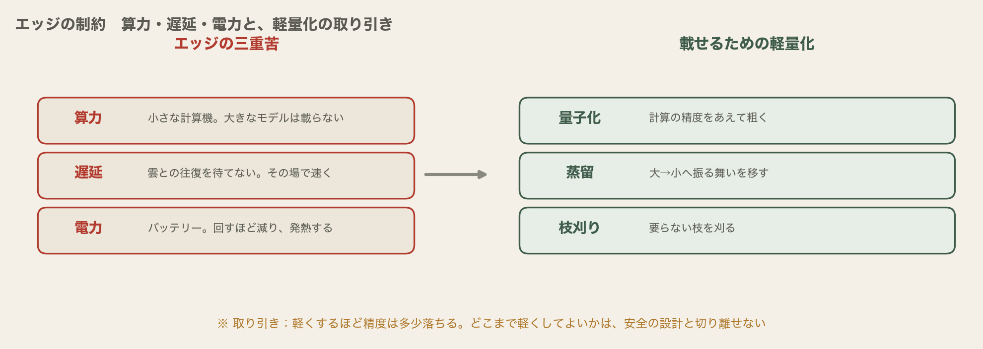
第2節｜エッジの制約
三重苦と、載せるための軽量化
大きなモデルをエッジに載せるには、軽量化を通す必要がある。計算の精度をあえて粗くする量子化、大きなモデルの振る舞いを小さなモデルに移す蒸留、要らない枝を刈る枝刈り。ただし、軽くするほど精度は多少落ちる、という取り引きがあります。
11

Slide 12
第2節｜エッジの制約
軽くする。ただし、精度との取り引きがある
だから、束ねる前に、載せるための工夫が要ります。モデルを軽くする技術です。計算の精度をあえて粗くして軽くする量子化、大きなモデルの振る舞いを小さなモデルに移す蒸留、要らない枝を刈る枝刈り。第8回のVLAのような大きなモデルを現場のエッジに載せるには、こうした軽量化を通す必要があります。
どこまで軽くしてよいかは、次に述べる安全の設計と、切り離せない。
ここで大事なのは、軽くすれば精度は多少落ちる、という取り引きがあること。エッジの制約を無視して、雲の上でしか動かないシステムをPoCで作ってしまうと、現場に持っていった途端に動かない、ということが起きます。載せる制約は、束ねる前に織り込んでおくべき、実装の前提です。
12

Slide 13
第2節｜エッジの制約
第2節の小括
・現場は電波の届かない奥。判断の多くをエッジ（現場の機械の中）でその場で済ませねばならない
・エッジの三重苦＝算力（小さな計算機）・遅延（雲との往復不可）・電力（バッテリー・発熱）
・載せるための軽量化＝量子化・蒸留・枝刈り。ただし軽くするほど精度は落ちる取り引き。安全の設計と切り離せない
載せられた。では、危険な間違いを、どう止めるのか。安全の設計へ。
13

Slide 14
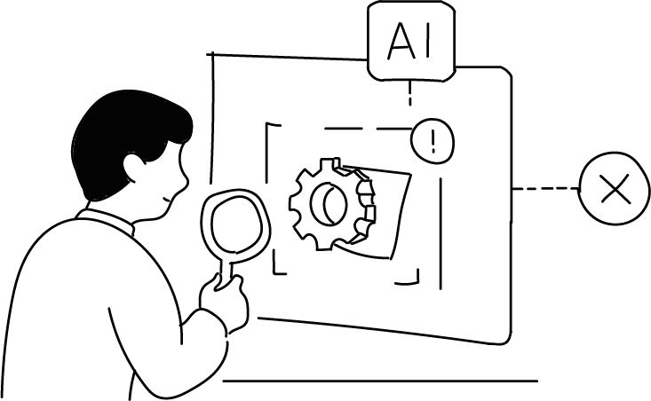
03
安全は精度ではなく「兜底」で作る
束ねたシステムが現場で受け入れられるかを分けるのが、安全。そして安全は、精度を上げることではなく、間違え方を設計することで作ります。出光の成功基準が、その見本です。
14

Slide 15
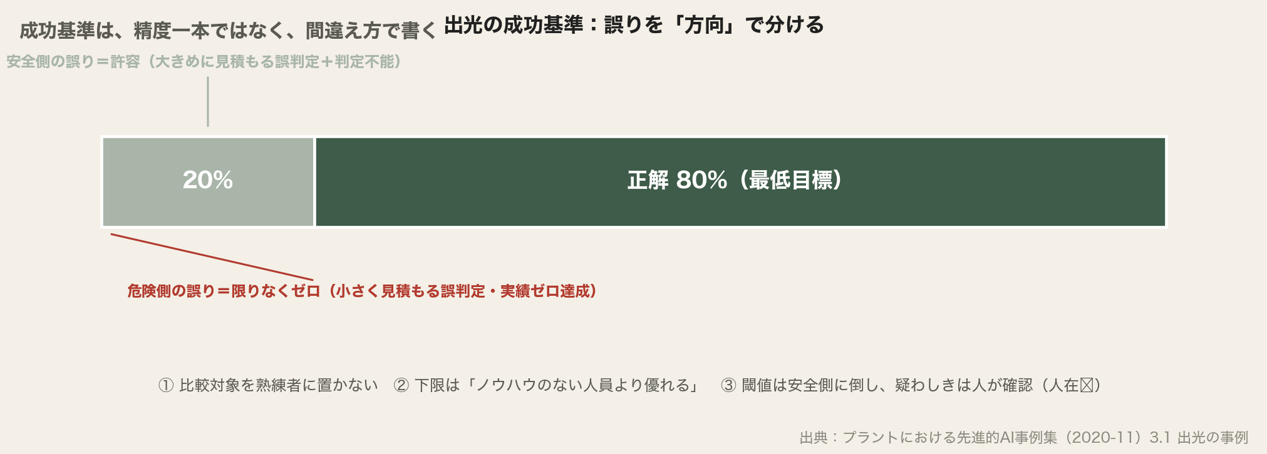
第3節｜安全と兜底
成功基準は、精度一本でなく、間違え方で書く
出光の成功基準は、目標を80%とし、その中身を「安全側の誤り（大きめに見積もる誤判定＋判定不能）は20%まで許容、危険側の誤り（小さく見積もる）は限りなくゼロ（実績ゼロ達成）」と決めた。精度99%という一つの数字では、この設計は書けません。
15

Slide 16
第3節｜安全と兜底
誤りを、方向で分ける（出光の事例）
第4回で、検知は見落とす方向より見つけすぎる方向に壊れる、と述べました。ここで思い出したいのが、国が公表した『プラントにおける先進的AI事例集』にある、出光の成功基準の決め方です。出光は、専門担当者の水準に達することは必須とせず、「専門担当者には若干劣るがノウハウのない人員より優れる水準」を最低目標としました。比較対象を、熟練者に置かなかった。
そして数値目標を80%とし、腐食を実際より大きく見積もる誤判定と判定不能の合計を20%まで、実際より小さく見積もる誤判定は限りなくゼロに、と決めた。安全側の誤りは許し、危険側の誤りは許さない。第4回の再現率と適合率の取り引きを、現場の安全の言葉で書き切った基準です。精度99%という一語では、これは表現できません。
出典：プラントにおける先進的AI事例集（2020-11）3.1 出光の事例。80%は出光の設計例であり一般の目標値ではない
16

Slide 17
第3節｜安全と兜底
国は「AIで解決しにくい三つの課題」を正直に挙げた
この間違え方の設計を、運用として作り込むのが、兜底の仕組みと、人を環に残すことです。国は同じ事例集で、AIでは解決しにくい課題を三つ、正直に挙げています。①計画外停止などの真の原因究明（AIは論理的な原因究明には向かない）、②100%の精度での劣化予測・異常診断（AIは100%の精度で正解を予測できない）、③判断を伴う業務の多くの自動代替（多くの検証が要り、特に誤判断による人的・経済的被害リスクの事前解析と低減策が要る）。
閾値を安全側に倒し、疑わしきは人が見る。安全は、外側から設計する。
そのうえで国は運用の作り方まで踏み込みます。AIが異常なしと判断する閾値を適切に設定し、少しでも異常の恐れがあれば人が確認する仕組みを作る、と。これが人を環に残す設計です。安全な強化学習（safe RL）も研究されていますが、現場でいま効くのは、この兜底。安全はモデルを賢くして到達するのではなく、間違えても致命傷にならない仕組みとして設計します。
17

Slide 18
第3節｜安全と兜底
第3節の小括
・安全は精度ではなく「間違え方」で作る。出光：比較対象を熟練者に置かず、誤りを方向で分ける（安全側20%許容／危険側≒0）
・国は「AIで解決しにくい三つの課題」を正直に明記（真の原因究明・100%精度・判断業務の自動代替）
・兜底＝閾値を安全側に倒し、疑わしきは人が確認（人在环）。安全は、システムの外側から設計する
束ね・載せ・守る、を見た。では、PoCは、なぜ技術的に落ちるのか。
18

Slide 19
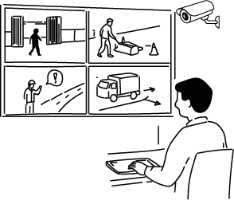
04
PoCが技術的に落ちる、四つの理由
以上を踏まえ、PoCが精度以外の理由で落ちる技術的な失敗を、四つに切り分けます。データの質、分布のずれ、環が閉じていないこと、精度への偏り。どれも、束ね方の設計の失敗です。
19

Slide 20
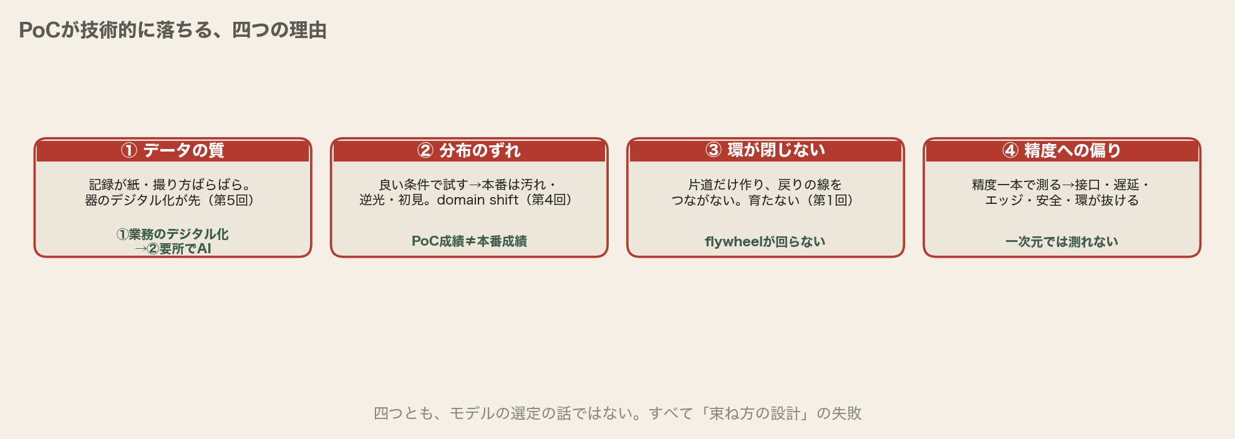
第4節｜PoCが落ちる理由
四つの理由は、すべて「束ね方の設計」の失敗
①データの質（記録が紙・撮り方ばらばら／①デジタル化→②AIの順）、②分布のずれ（PoC成績≠本番成績・domain shift）、③環が閉じない（戻りの線がなく育たない）、④精度への偏り（一次元では測れない）。いずれもモデルの選定の話ではない。
20

Slide 21
第4節｜PoCが落ちる理由
データの質・分布のずれ・環・精度偏重
一つ、データの質。データが揃っていなければ、どんなモデルも精度が出ない。国も、AIは業務フロー全体のデジタル化が進むほど大きな効果を発揮すると述べ、順番を明示します。①業務フローのデジタル化、②要所でのAIソリューション導入、の二ステップで成功確率が高まる、と。①を飛ばして②だけを試すのが、PoCの典型的な落ち方です（第5回・器を先に育てる）。
二つ、分布のずれ。第4回のdomain shiftです。PoCは限られた良い条件で試されがちですが、本番は汚れ・逆光・初見でできている。試した世界と本番の世界が違えば、PoCの精度は本番では出ない。第9回のリアリティ・ギャップと根は同じ。PoC成績を本番成績と取り違えることが、二つ目の落ち方です。
三つ、環が閉じていないこと。片道だけ作り戻りの線をつながないと、好循環が回らず一度きりで終わる。四つ、精度への偏り。精度という一つの数字だけで測ると、接口・遅延・エッジ・安全・環の開閉が評価から抜け落ちる。四つ目の落ち方です。
21

Slide 22
第4節｜PoCが落ちる理由
現場が反発する場所は、あらかじめ分かる
束ねるシステムを、どの工程に差し込むか。これも技術と現場をまたぐ実装の設計です。イクシスの事例では、点検作業の約6割を占める外業（現場作業）は作業員の得意領域で、大きな負担を感じていなかった。そこを効率化しようとして、反発された。
工数が多い工程と、負担に感じている工程は、同じではない。
解決は、対象を変えることでした。現場が苦手としてミスの多かった内業、データ整理や診断や調書作成を自動化する道具にしたところ、納得を得られた。どこが重いかは積算で分かりますが、どこが嫌かは、聞かないと分かりません。束ねたシステムを、どこに差すか。この選び方に、実装の成否が懸かっています。
出典：プラントにおける先進的AI事例集（2020-11）イクシスの事例。6割は現場の認識で、第6回の積算5割とは別の数字
22

Slide 23
第4節｜PoCが落ちる理由
第4節の小括
・PoCが技術的に落ちる四つの理由＝①データの質 ②分布のずれ（domain shift・第4回） ③環が閉じない ④精度への偏り
・国の順番＝①業務フローのデジタル化→②要所でのAI導入。①を飛ばして②だけ試すのが典型的な落ち方
・差し込む工程の選び方も設計。工数の多い工程≠負担に感じる工程（イクシス：外業でなく内業を自動化して納得）
束ね方の設計を見た。次回は最終回。最前線と、熟練の判断を残すこと。
23

Slide 24
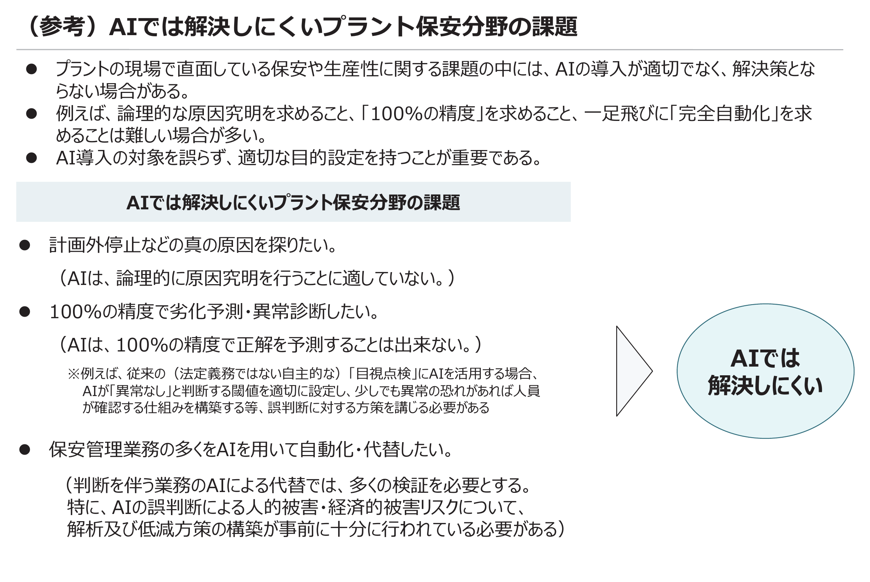
実例｜政府原図
実例：国が挙げた「AIで解決しにくい三つの課題」（政府原図）
第3節で見た三つの課題を、国が事例集に図として明記しています。①真の原因究明、②100%の精度、③判断業務の自動代替。そして「閾値を安全側に設定し、少しでも異常の恐れがあれば人が確認する」という兜底も、同じ図に書かれています。
出典：石油コンビナート等災害防止3省連絡会議（経済産業省・厚生労働省・総務省消防庁）「プラントにおける先進的AI事例集」（2020年11月）p.15。政府著作物・出典明示で利用可
24

Slide 25
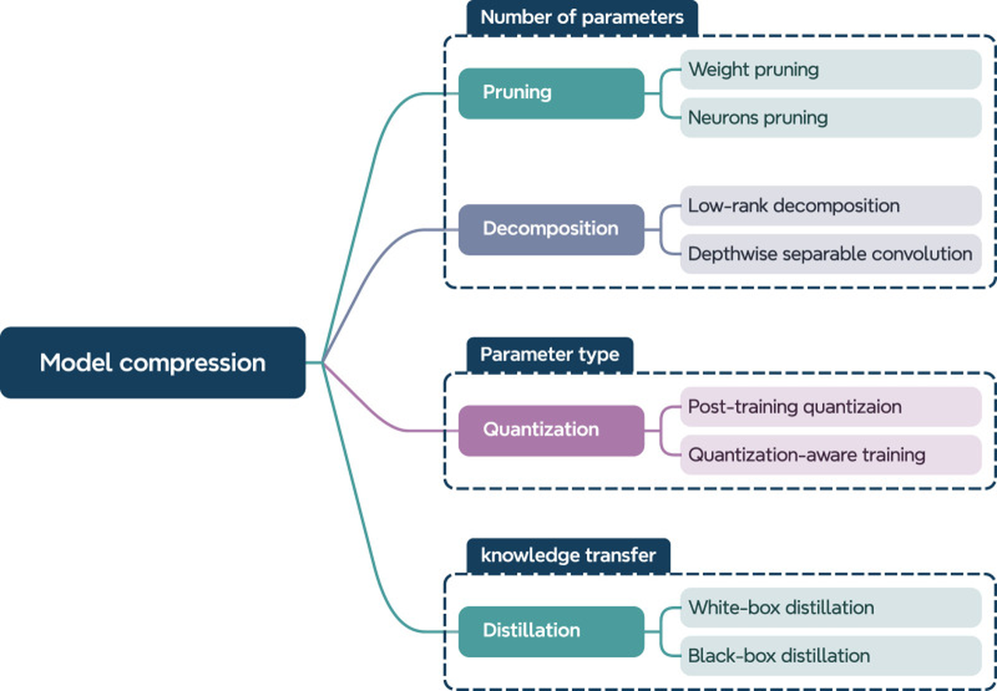
実例｜真図
実例：モデル軽量化の分類（本物の研究図）
モデルを軽くする技術の見取り図。パラメータ数を減らす（枝刈り・分解）、型を変える（量子化）、知識を移す（蒸留）。第2節で述べたエッジに載せるための軽量化を、一枚で俯瞰できます。
出典：Liu et al., "A survey of model compression techniques…", Frontiers in Robotics and AI 12:1518965 (2025) Fig.1. CC BY 4.0
25

Slide 26
まとめ
1
束ねるとは、第2回から第9回の部品を一本のパイプラインにつなぎ、環を閉じること。難所は接口と遅延、そして結果を記録に戻す戻りの線をつなぐこと。片道のパイプラインは直線であって環ではない
2
現場のエッジには算力・遅延・電力の三重苦があり、量子化・蒸留・枝刈りといった軽量化を通さねばモデルは載らない。ただし軽くすれば精度は落ちる取り引きがあり、安全の設計と切り離せない
3
安全は精度ではなく間違え方で作る。出光のように誤りを方向で分け、安全側は許容し危険側は許さない。閾値を安全側に倒し、疑わしきは人が見る兜底を外側から設計する。国はAIで解決しにくい三つの課題を正直に挙げている
4
PoCが技術的に落ちる四つの理由＝データの質・分布のずれ・環が閉じない・精度への偏り。いずれもモデルの選定でなく、束ね方の設計の失敗である
束ねる技術は、モデルの外にある。次回、最前線と技能伝承で技術編を締める。
26

Slide 27
考えてみよう
自分の現場に引きつけて考えてみてください。
1
あなたの現場のPoCが止まったとき、その理由を「精度が足りない」で片づけていませんか。接口・遅延・エッジ・安全・環のうち、本当に止めていたのはどれでしたか。
2
AIの成功基準を、精度という一つの数字ではなく、「どちら側に間違えてよいか」で書けますか。安全側と危険側を、分けていますか。
3
AIを差し込もうとしている工程は、いちばん工数が多い工程ですか。それとも、現場がいちばん負担に感じている工程ですか。その二つは、同じですか。
次回（最終回）：基盤モデルの最前線と、熟練の判断をどう残すか
27

Slide 28
Reference
・システム統合（パイプラインの接口・端から端までの遅延）、エッジ推論の制約（算力・遅延・電力）、モデル軽量化（量子化・蒸留・枝刈り）、安全な強化学習（safe RL）・人在环は、実装・エッジAIの一般的事項に基づく（特定製品の性能値は含まない）
・成功基準の設計（比較対象・誤りの方向・80%＝安全側20%許容/危険側≒0）、AIで解決しにくい三つの課題、AI導入の2ステップ（①業務フローのデジタル化→②要所でのAI導入）、閾値を安全側に倒し疑わしきは人が確認する運用：石油コンビナート等災害防止3省連絡会議（経済産業省・厚生労働省・総務省消防庁）「プラントにおける先進的AI事例集」（2020年11月）3.1・3.2・（参考）業務フロー全体のデジタル化
・工数の多い工程と負担に感じる工程は異なる（外業6割は得意領域・内業の自動化で納得）：同事例集（イクシスの事例）
・本講座 第1回（認識から行動の環）、第4回（domain shift・検知の壊れ方）、第5回（器を先に育てる）、第7回（制御の速さ）、第8回（Helixの階層）、第9回（Sim2Real・データ・フライホイール）
28

Slide 29
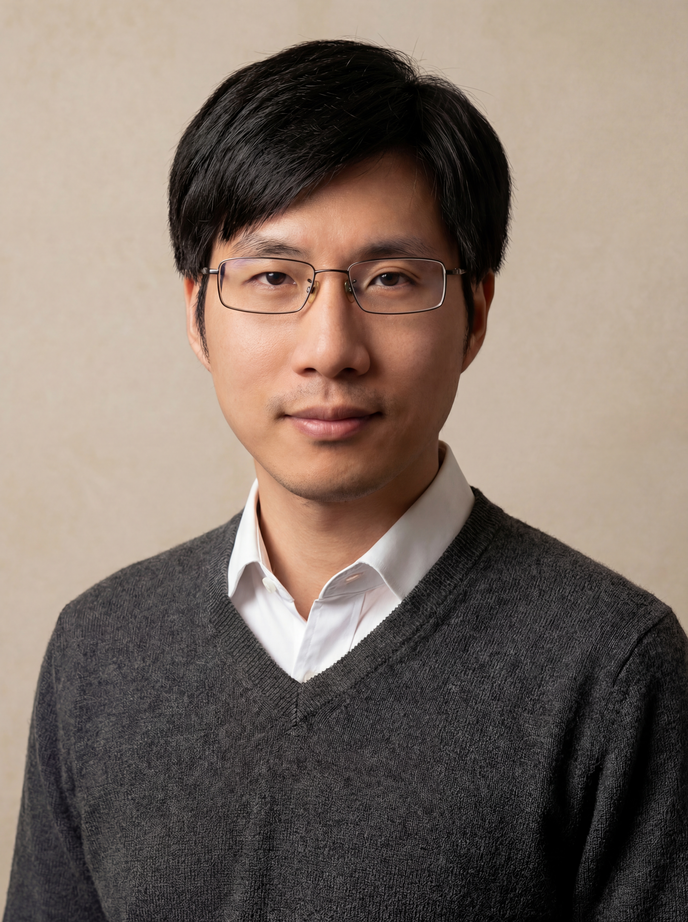

講師紹介
潘 秀曦 博士（Xiuxi Pan, PhD）
Yodo Labs株式会社 最高技術責任者
・東京科学大学にて博士号取得
・センスタイムジャパンにて自動運転開発に従事
・生成AI・フィジカルAI分野の研究と社会実装に一貫して従事
・画像生成に基づく次世代レンズレスイメージング技術の発明者
・主要国際学術誌・トップカンファレンスで発表・受賞多数
・AI分野の先駆者としてWIRED・日本経済新聞などに掲載
pan@yodolabs.jp ｜ yodolabs.jp

